Slide 1
진행 사항 슬라이드
2019/03/19, Capstone Project
- 보안 취약점 분석 및 익스플로잇 개발 -

Slide 2
목차
현재 상황
문제
대책
진행 사항
논문 분석
Melkor fuzzer 분석 및 문서화
AFL 분석 및 문서화
MQTT_fuzz 분석 및 문서화
RabbitMQ 문서 한글화
Management UI 취약점 분석
추후 계획

Slide 3

1. 현재 상황
문제
취약점을 찾기 위한 fuzzer인 Melkor, AFL을 적용 시도 중 rabbitmq-server가 바이너리 파일이 아님을 확인
rabbitmq-server는 셸 스크립트에 의해 짜여져 있음을 확인
스크립트 내에서 erlang으로 컴파일 된 바이트코드를 Beam(Erlang virtual machine)에 의해 실행되는 것을 확인
기존 Melkor과 AFL로 단순하게 퍼징이 불가함을 확인
erlang에 특화된 fuzzer를 찾고 있으나 현재까지 발견하지 못함

Slide 4
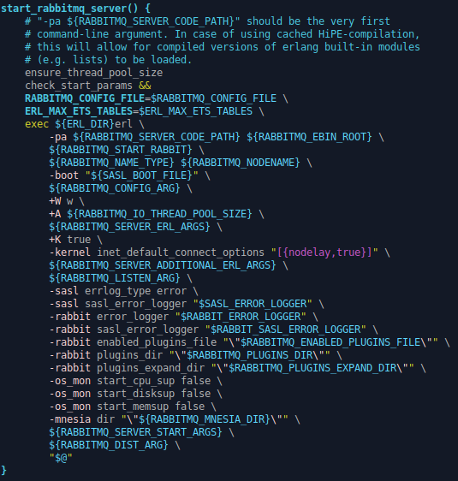
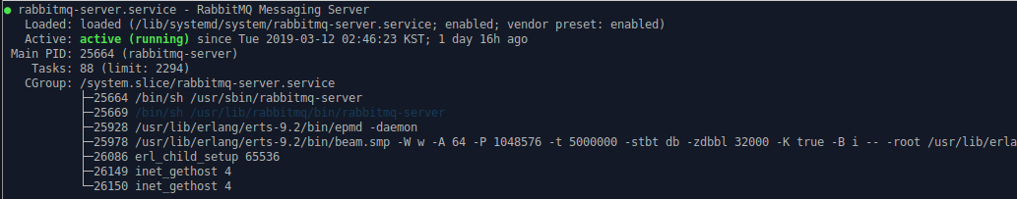
1. 현재 상황
문제

Slide 5
1. 현재 상황
대책
기존 직접적인 실행파일이 아닌 fuzzed 메시지를 통해 rabbitmq 취약점 분석
mqtt_fuzz를 통해 퍼징
AMQP 관련 퍼징 툴 혹은 rabbitmq client API를 통해 제작 후 퍼징
발견된 취약점이 많이 나타나는 Management UI 부분, RabbitMQ Plugin 부분 취약점 분석
Management UI 사용에 따른 로그 파일 분석

Slide 6
2. 진행 사항
요약
논문 분석
한글 신규 취약점 발견을 위한 fuzzing 기법 개발에 관한 연구
Fuzzing: State of the Art
Coverage-based Greybox Fuzzing as Markov(진행중)
Melkor 분석 및 문서화
mqtt_fuzz 분석 및 문서화
AFL 분석 및 문서화
RabbitMQ 문서화 및 분석(중단)
erlang rabbitmq-server 컴파일
Management UI 취약점 분석(1차 분석 완료)
테스트베드 구축 문서화(팀원 모두 적용)
peach fuzzer 시도(중단)

Slide 7
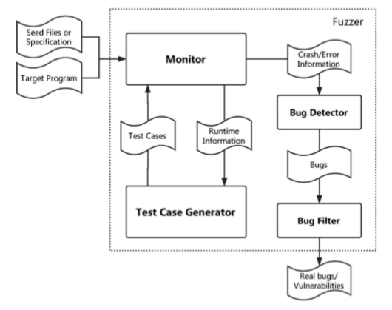
2. 진행 사항
논문 분석 2편(1/2)
Fuzzing: State of the Art
퍼징의 기본 프로세스(1/3)
대상 프로그램 (Target Program)
테스트중인 프로그램으로 바이너리 또는 소스 코드
실제 소프트웨어의 소스 코드는 일반적으로 쉽게 액세스 할 수 없기 때문에 fuzzer는 대부분의 경우, 바이너리 코드를 대상으로 함
모니터 (Monitor)
일반적으로 화이트 박스 또는 그레이 박스의 fuzzer에 있음
코드 계측(code instrumentation), 오염 분석(taint analysis) 등과 같은 기술을 활용
코드 적용 범위(code coverage), 데이터 흐름(data flow) 또는 대상 프로그램의 기타 유용한 런타임 정보를 수집

Slide 8
2. 진행 사항
논문 분석 2편(1/2)
Fuzzing: State of the Art
퍼징의 기본 프로세스(2/3)
테스트 케이스 생성기 (Test case generator)
fuzzer가 테스트 케이스를 생성하는 주요 방법
변이 기반(mutation-based, dumb fuzzing)
well-formed seed 파일을 무작위로 돌연변이화 하거나 런타임 중에 수집 된 target-program-oriented 정보를 기반으로 조정할 수 있는 입력을 생성
문법 기반(grammar-based, smart fuzzing)
시드 파일이 필요하지 않음
문법과 같은 사항들로부터 입력을 생성
퍼징의 테스트 케이스는 일반적으로 초기 구문 분석 단계를 통과할 만큼 유효하고 대상 프로그램의 심층 논리에서 버그를 유발할 만큼 무효한 “반유효” 입력 값

Slide 9
2. 진행 사항
논문 분석 2편(1/2)
Fuzzing: State of the Art
퍼징의 기본 프로세스(3/3)
버그 탐지기 (Bug detector)
사용자가 대상 프로그램에서 잠재적 버그를 발견 할 수 있도록 설계되고 구현됨
대상 프로그램이 충돌하거나 오류를 보고하면 버그 감지기 모듈은 관련 정보를 수집하고 분석하여 버그가 있는지 판단
e.g., 스택 추적
버그 필터(Bug filter)
보고 된 모든 버그로부터 악용 가능한 버그를 필터링
일반적으로 수동적으로 이루어짐

Slide 10
2. 진행 사항
논문 분석 2편(1/2)
Fuzzing: State of the Art
퍼징 방식에 따른 분류(1/3)
블랙 박스 퍼징
"블랙 박스 무작위 테스트"라고도 함
대상 프로그램이나 입력 형식에서 정보를 요구하는 대신 제대로 된 형식의 시드 파일을 무작위로 돌연변이화 시켜 무효 입력 생성
돌연변이화: 비트 플립, 바이트 카피, 바이트 제거 등
단점
코드 커버리지가 낮음
대표적 툴
Fuzz, Trinity

Slide 11
2. 진행 사항
논문 분석 2편(1/2)
Fuzzing: State of the Art
퍼징 방식에 따른 분류(2/3)
화이트 박스 퍼징
블랙박스 기법의 단점을 해결하기 위해 제안
대상 프로그램의 내부 논리 지식을 기반으로 함
대상 프로그램의 모든 실행 경로를 탐색
동적 기호 실행 (concolic execution이라고도 함) 및 커버리지 최대화 검색 알고리즘을 사용하여 대상 프로그램을 철저하고 빠르게 검색 할 수 있음
대표적 툴
Fuzz, Trinity

Slide 12
2. 진행 사항
논문 분석 2편(1/2)
Fuzzing: State of the Art
퍼징 방식에 따른 분류(3/3)
그레이 박스 퍼징
코드 계측(code instrumentation) 방식 사용
코드 계측
소스코드의 정확성 및 오류사항을 함께 탐지
대상 프로그램의 모든 실행 경로를 탐색
화이트 박스 퍼징 박식과 차이점
대상 프로그램의 런타임 정보 (예 : 코드 커버리지), 오염 데이터 흐름(taint data flow) 등) 을 사용하여 어떤 경로를 탐색했는지 결정
동적 기호 실행 (concolic execution이라고도 함) 및 커버리지 최대화 검색 알고리즘을 사용하여 대상 프로그램을 철저하고 빠르게 검색 할 수 있음
대표적 툴
BuzzFuzz

Slide 13
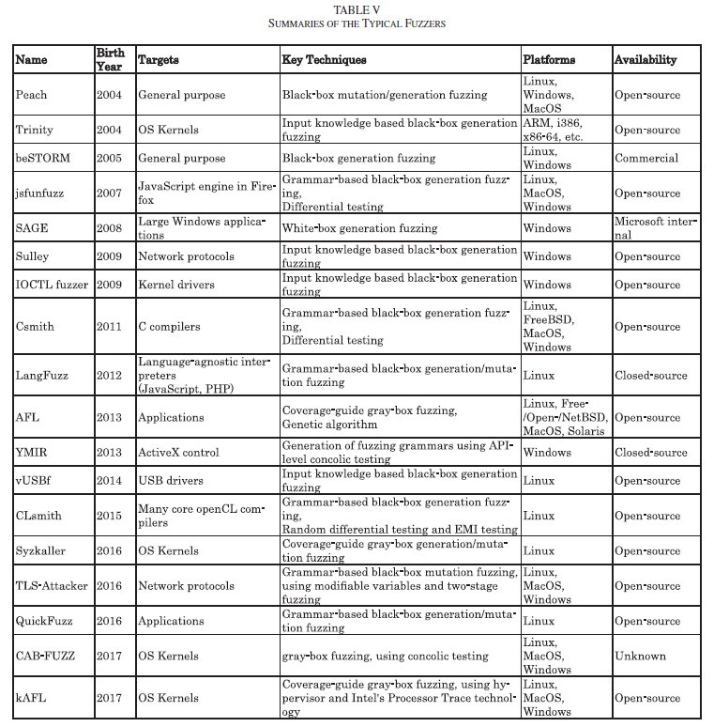
2. 진행 사항
논문 분석 2편(1/2)
Fuzzing: State of the Art
일반적인 목적의 퍼저(1/2)

Slide 14
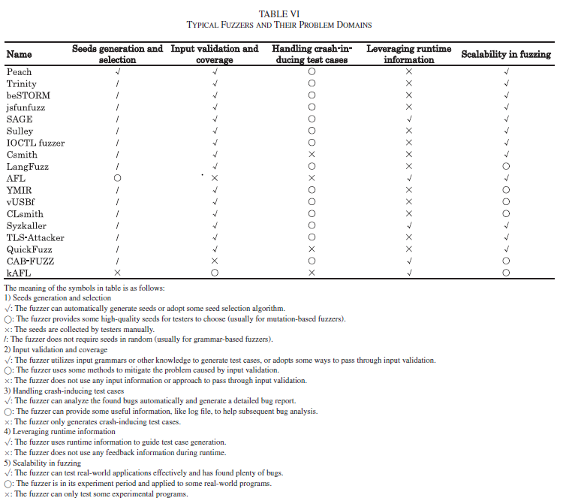
2. 진행 사항
논문 분석 2편(1/2)
Fuzzing: State of the Art
일반적인 목적의 퍼저(2/2)

Slide 15
2. 진행 사항
논문 분석 2편(2/2)
한글 신규 취약점 발견을 위한 fuzzing 기법 개발에 관한 연구
윈도우에서의 아래 한글 2010 프로그램에 입력되는 HWP 문서 파일을 통한 fuzzing에 대해 설명
퍼징 도구로 Peach Fuzzing Framework를 사용하여 fuzzing 툴을 작성
퍼징(Fuzzing)(1/2)
퍼징을 이용한 프로그램 취약점 발견 과정
프로그램 식별
입력 데이터 식별
무작위 데이터 생성
무작위 데이터 입력
프로그램 상태 감시
공격 가능성 판단

Slide 16
2. 진행 사항
논문 분석 2편(2/2)
한글 신규 취약점 발견을 위한 fuzzing 기법 개발에 관한 연구
퍼징(Fuzzing)(2/2)
분류
퍼징 대상의 이해 유무에 따른 분류
덤(Dumb), 스마트(Smart)
데이터 처리 방법에 따른 분류
생성(Generation), 변형(Mutation)
도구 분류
FileFuzz
beSTORM
Peach Fuzzing Framework

Slide 17
2. 진행 사항
논문 분석 2편(2/2)
한글 신규 취약점 발견을 위한 fuzzing 기법 개발에 관한 연구
데이터 레코드 기반 퍼징(1/2)
한글의 파일 구조는 Microsoft의 Compound Document에 기초
전체적인 구조는 스토리지와 스트림으로 구분
하나의 스트림에는 바이너리 or 레코드 구조로 데이터 저장
저장 옵션에 따라 압축/암호화
문서를 읽을 시 압축 상태 플래그에 따라 해제해서 읽음
문서 전체 파일은 헤더와 섹터로 구분되며, 각 섹터는 512byte로 나뉘어져 있음
레코드의 구조가 깨지면 인식할 수 없는 파일 포맷으로 예외처리
사용된 퍼징 기법
데이터 변형 방법
레코드간 위치 변경
레코드 데이터 위치 변경

Slide 18
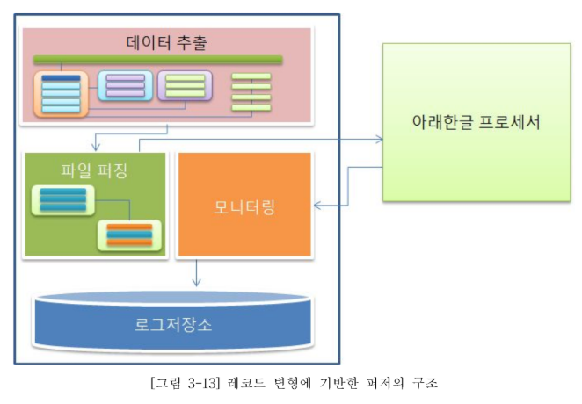
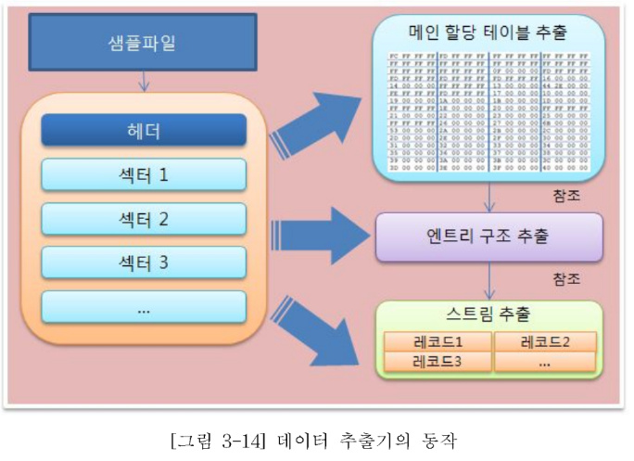
2. 진행 사항
논문 분석 2편(2/2)
한글 신규 취약점 발견을 위한 fuzzing 기법 개발에 관한 연구
데이터 레코드 기반 퍼징(2/2)
퍼징 도구의 구조

Slide 19
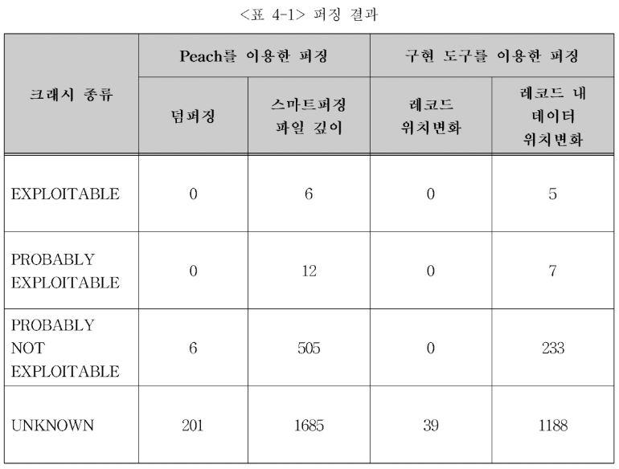
2. 진행 사항
논문 분석 2편(2/2)
한글 신규 취약점 발견을 위한 fuzzing 기법 개발에 관한 연구
실험 및 결과
하나의 정상적인 샘플파일을 대상으로 Peach를 통한 퍼징 도구로 3일간 수행
퍼징을 통해 1433개의 크래시를 발견
결론
해당 결과를 통해 아래 한글의 신규 취약점 발견 및 소프트웨어의 안정성에 기여 할 것이라 생각

Slide 20
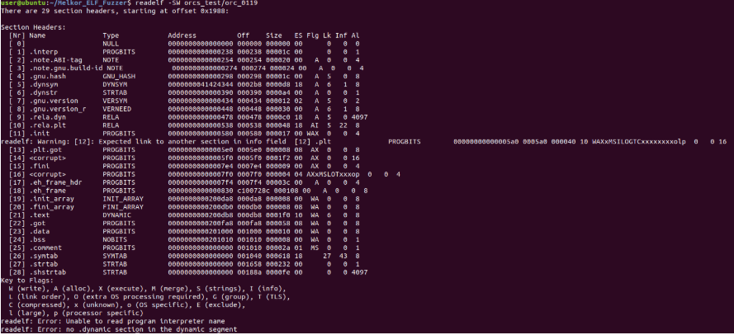
2. 진행 사항
Melkor fuzzer 분석 및 문서화(1/2)
예제를 통한 테스트 문서화
버퍼 오버플로우 가능성이 있는 바이너리 생성
해당 바이너리에 대해 1337번 퍼징
rule에 따라 퍼징 진행
readelf를 통해 특정 orc_0119 파일을 확인
현재 세그먼트의 파일 크기가 메모리 사이즈보다 크다는 에러 발생 확인

Slide 21
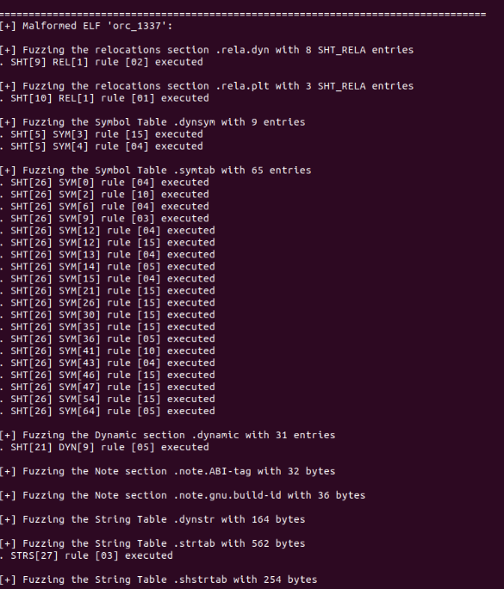
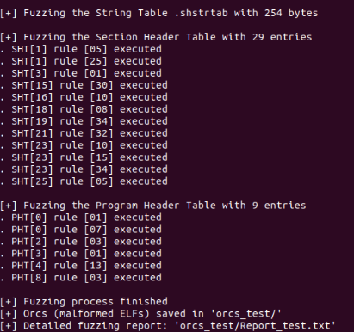
2. 진행 사항
Melkor fuzzer 분석 및 문서화(2/2)
rule 문서화
Melkor은 rule이라는 규칙에 따라 퍼징을 실행
해당 rule에 대해 문서화

Slide 22

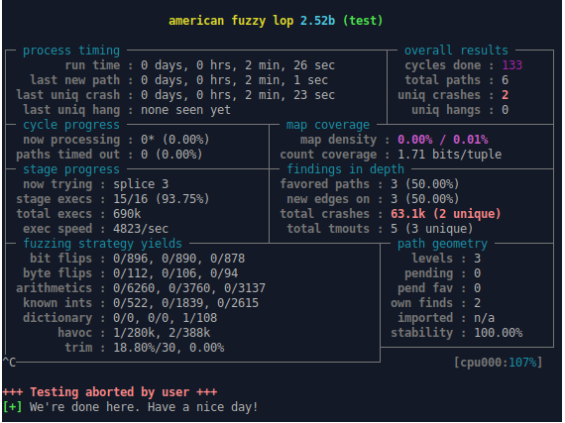
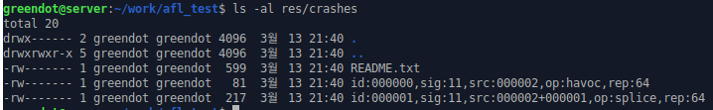
2. 진행 사항
AFL(American fuzzy lop) 문서화
예제를 통한 테스트 문서화
화이트 박스 테스트
strcmp 취약점을 가진 소스코드 생성
testcase 생성
afl-gcc를 통한 취약 소스코드 컴파일
afl-fuzz를 통해 퍼징
크래시 확인
블랙 박스 테스트
strcmp 취약점을 가진 바이너리 파일
testcase 생성
afl-fuzz를 통해 퍼징
크래시 확인

Slide 23



2. 진행 사항
MQTT_fuzz 분석 및 문서화(1/3)
테스트 베드 구축
Ubuntu 18.04 LTS
10.0.0.1/24
producer
30G/2G
Ubuntu 18.04 LTS
10.0.0.2/24
server
30G/2G
Ubuntu 18.04 LTS
10.0.0.3/24
consumer
30G/2G
Producer
Rabbitmq-server
Consumer
vmware
https://github.com/F-Secure/mqtt_fuzz

Slide 24

2. 진행 사항
MQTT_fuzz 분석 및 문서화(2/3)
사용 방법 문서화
설치
사용법
테스트
consumer 없이 producer와 server로 만 퍼징
8시간 동안 동작하다 큐에 36만개의 메시지를 담고 메모리 경고 발생후 이후 메시지 모두 Drop하는 것을 확인
consumer-server-producer로 퍼징
2시간 동안 동작 시켰으나, 특이사항 없었음
https://github.com/F-Secure/mqtt_fuzz

Slide 25
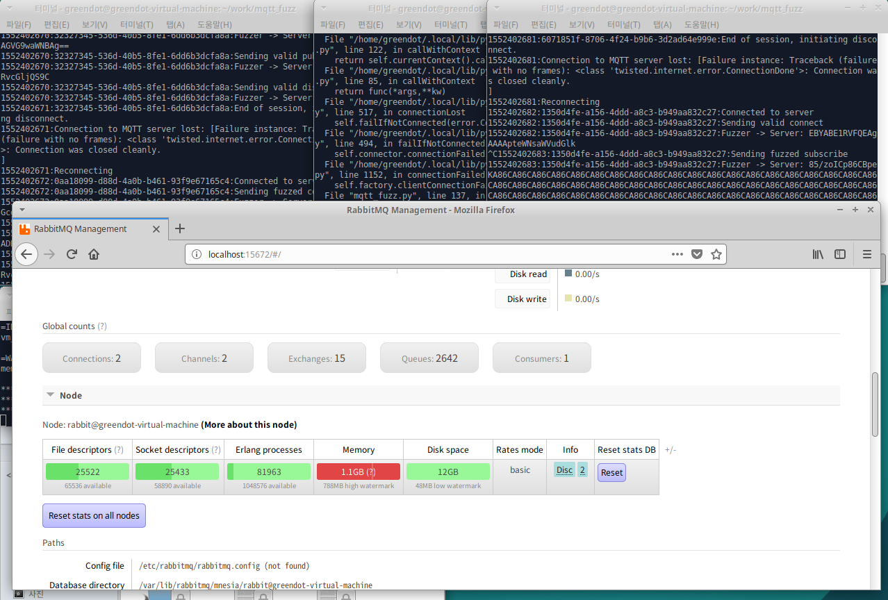
2. 진행 사항
MQTT_fuzz 분석 및 문서화(3/3)

Slide 26
2. 진행 사항
RabbitMQ 문서화
Server Documentation 부분 문서화
문서화가 완료된 부분
TLS Support
Production Checklist
Distributed RabbitMQ
Alarms
Clustering
Virtual Hosts
Access Control
Authentication Mechanisms
Lazy Queues
Firehose(Message Tracing)
https://www.rabbitmq.com/admin-guide.html

Slide 27
2. 진행 사항
rabbitmq-server 컴파일
빌드 하기 전 필요 의존성
erlang, Elixir, GNU make, xsltproc of libxslt, xmlto, zip
설치
wget https://packages.erlang-solutions.com/erlang-solutions_1.0_all.deb && sudo dpkg -i erlang-solutions_1.0_all.deb
sudo apt install update
sudo apt install erlang elixir make xsltproc xmlto curl –y
빌드
cd rabbitmq-server
sudo make
http://www.rabbitmq.com/build-server.html

Slide 28
2. 진행 사항
rabbitmq-server 컴파일
빌드 옵션
all – 모두 빌드
shell - 클라이언트 라이브러리와 시작시 라이브러리가 로드된 erlang 쉘 빌드
clean - 빌드 과정의 모든 임시 파일 제거
distclean - 의존성을 포함하여 빌드된 것 모두 제거
test - 테스트 셋 실행
run-broker - 서버를 빌드하고 상호작용 가능한 erlang 쉘을 시작
http://www.rabbitmq.com/build-server.html

Slide 29
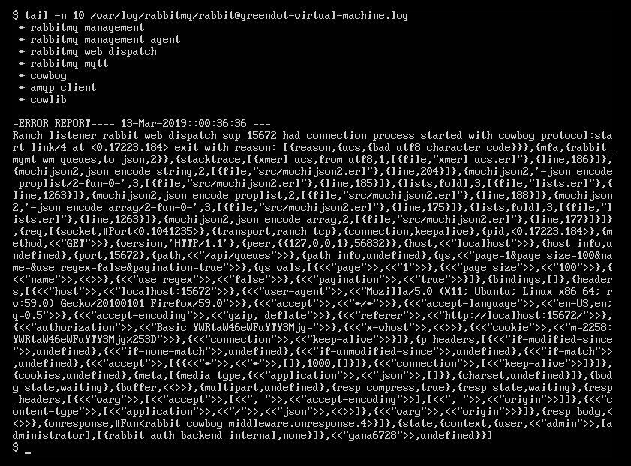
2. 진행 사항
Management UI 취약점 분석(1/6)
mqtt_fuzz를 사용하면서 Management UI 사용 중 로그를 함께 확인하던 중 계정과 암호가 노출되는 취약점 발견
ERROR REPORT가 로그에 기록 될 때 계정 정보도 함께 기록됨
계정에 설정된 태그
PW
ID

Slide 30
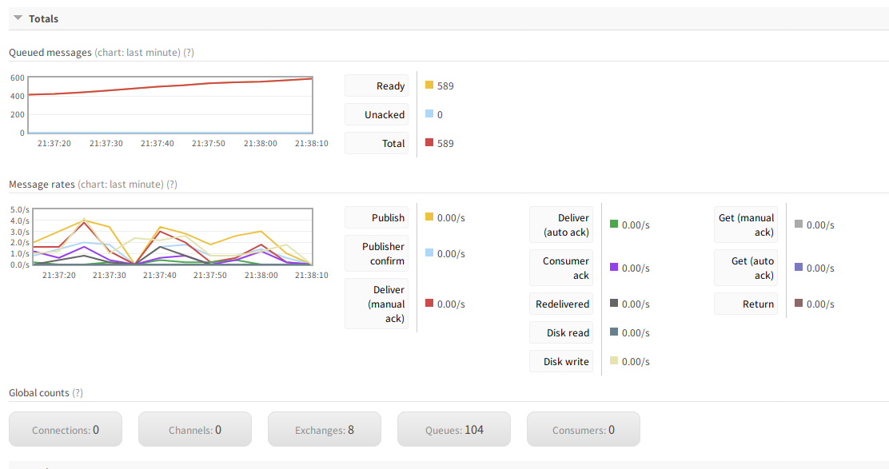
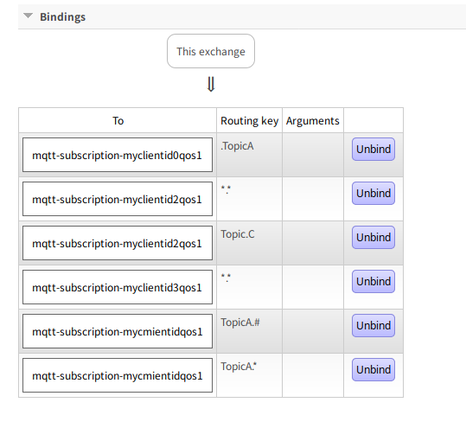
2. 진행 사항
Management UI 취약점 분석(2/6)
해당 취약점은 로컬호스트에서 mqtt_fuzz를 일정 시간 수행 후 Management UI에서 queue에 대한 정보를 접근하기 위해 해당 탭을 누르게 되면 페이지가 뜨지 않고 로그에 ERROR Report를 출력
mqtt_fuzz 수행 상태의 management UI

Slide 31
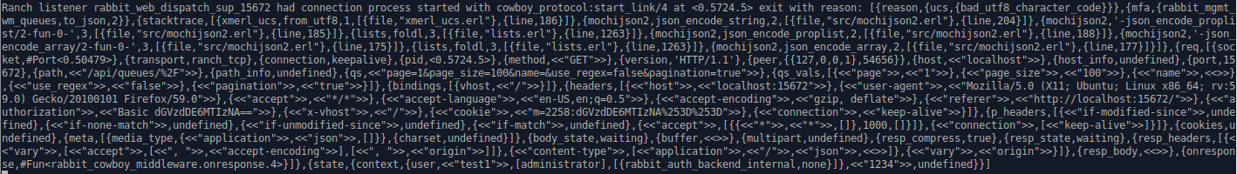
2. 진행 사항
Management UI 취약점 분석(3/6)
ERROR REPORT를 살펴보면 bad_utf8_character_code 로 인해 해당 에러가 발생했다고 기록되는 것을 확인
이는 queue의 이름을 표시 하던 중 random 문자열로 지정된 값을 표시하는데 문제가 있어 발생한 것으로 추측됨
RabbitMQ에서는 ASCII가 아닌 문자코드를 받아들이지 못하는 것으로 추측
/var/log/rabbitmq/rabbit@greendot-virtual-machine.log 내용

Slide 32
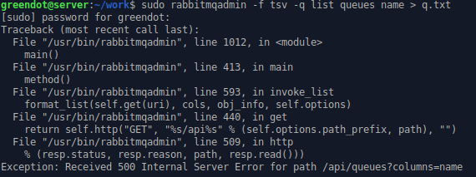
2. 진행 사항
Management UI 취약점 분석(4/6)
추가로 큐의 이름들을 얻어 오기 위한 명령 사용시에도 에러가 발생
해당 명령은 rabbitmqadmin을 통해 현재 모든 큐의 이름을 가져오는 명령
sudo rabbitmqadmin -f tsv -q list queues name > q.txt
정보를 가져오지 못하고 HTTP 500 ERROR를 출력
500 코드는 내부 서버 오류

Slide 33
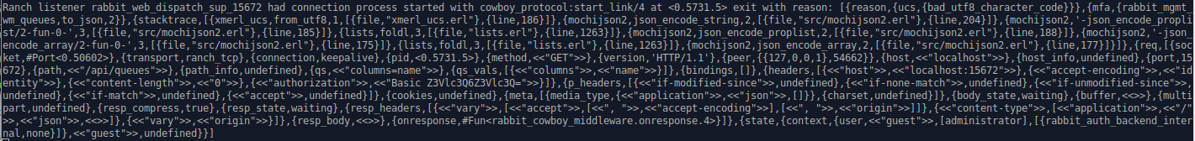
2. 진행 사항
Management UI 취약점 분석(5/6)
추가로 큐의 이름들을 얻어 오기 위한 명령 사용시에도 에러가 발생
해당 명령 실행 시 로그는 이전에 queue 페이지에 접근시에 발생했던 로그와 같은 유형의 로그가 발생
guest의 계정이 보이는 것만 다른점

Slide 34
2. 진행 사항
Management UI 취약점 분석(6/6)
이를 통해 exploit 툴을 개발하기 위해서 mqtt_fuzz를 더 빠르게 수행하는 부분과 해당 로그의 계정 부분을 긁어오는 크롤링 부분을 개발하여 해당 취약점의 exploit 툴을 개발 가능
좀 더 빠른 속도로 수정한mqtt_fuzz.py
모든 queue의 정보 접근
/var/log/rabbitmq/xxx.log 출력
계정 정보 출력
계정 정보와 권한 크롤링

Slide 35
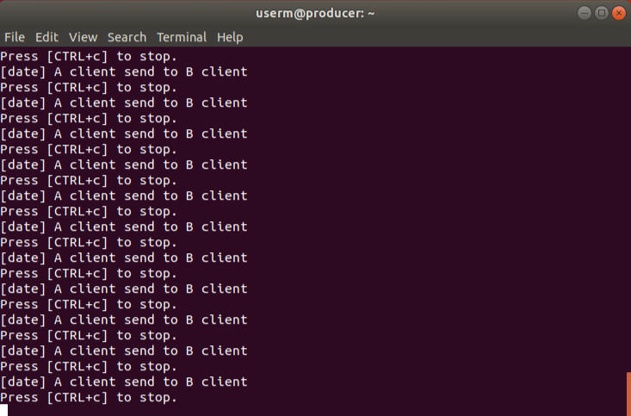
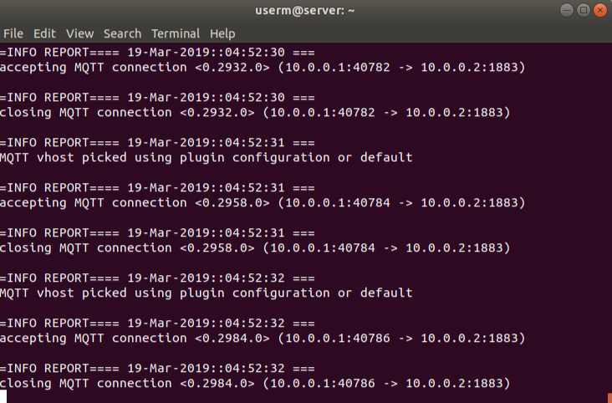
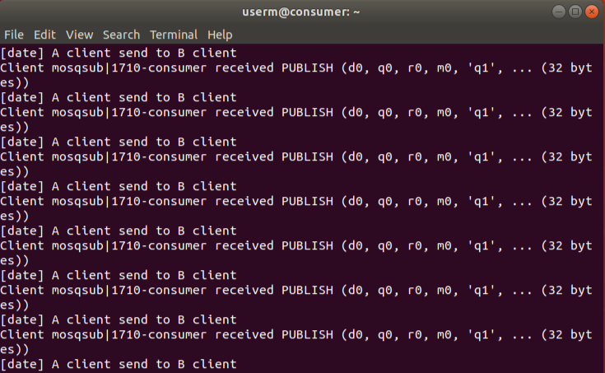
2. 진행 사항
테스트 베드 구축 문서화
팀원들과 메시지 퍼징을 위한 구축 환경 공유 및 테스트베드 설정 문서화
VM 3개에 대한 네트워크 설정
radamsa, mqtt_fuzz, mosquitto 설치
문서화 test_env_setting/KR.md

Slide 36
2. 진행 사항
peach fuzz 시도
Producer, Consumer 위치에서 peach fuzzer를 이용한 BoF 실행을 통한 퍼징 계획
peach fuzzer의 경우 파일의 구조를 퍼징하는 xml 파일을 통해 퍼징을 하는 것
파일 퍼징 툴이므로 메시지 미들웨어인 RabbitMQ적용하기 힘들 것으로 해당 툴은 제외

Slide 37
3. 추후 계획
계획
메시지(AMQP, MQTT, STOMP)를 통한 퍼징을 수행하여 크래시를 찾을 계획
mqtt_fuzz의 경우 파이썬 파일이므로 해당 스크립트를 수정하여 퍼징 예정
AMQP의 경우 찾은 툴을 통해 퍼징 시도
자바스크립트
https://github.com/TheDeveloper/fuzz
자바
https://github.com/matthiaskaiser/jmet
STOMP의 경우 퍼징 툴을 찾아 적용 예정
RabbitMQ Management 플러그인의 웹 취약점을 이용한 계정만 추출하는 exploit 툴 개발

Slide 38
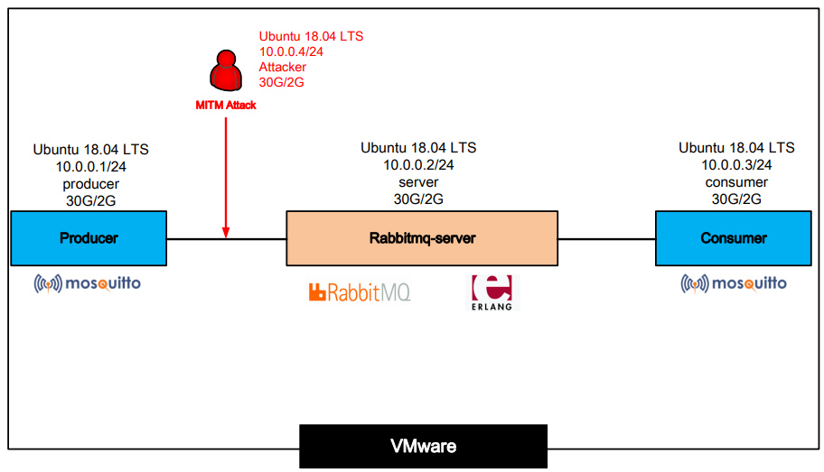
3. 추후 계획
계획
Security vulnerabilities and cyber threat analysis of the AMQP protocol for the internet of things 논문 분석
기존 테스트베드에서 중간자 공격을 시도해볼 예정

